Slide 1
哥倫比亞華人基督教會
“条条道路通罗马”？
主後二〇一四年十一月十六日

Slide 2
宣召经文
诗篇86:⁸ 主啊，诸神之中没有可比你的，你的作为也无可比。 ⁹ 主啊，你所造的万民都要来敬拜你，他们也要荣耀你的名。 ¹⁰ 因你为大，且行奇妙的事，唯独你是神。 ¹¹ 耶和华啊，求你将你的道指教我，我要照你的真理行；求你使我专心敬畏你的名。

Slide 3
跟憂愁说“拜拜BYE BYE”
¹「你們心裡不要憂愁，你們信神，也當信我。」（约翰福音14:1）
变憂愁为喜乐的秘诀：
轻看憂愁
转眼耶稣
Notes:
引言：过去几次从诗篇里看到神的荣耀，我们理所当然应该不拘一格赞美他，随时随地，随心随意赞美他！即便在忧愁的状况和心情中，也要赞美他！怎么做得到呢？
¹「你們心裡不要憂愁，你們信神，也當信我。 ² 在我父的家裡有許多住處，若是沒有，我就早已告訴你們了，我去原是為你們預備地方去。 ³ 我若去為你們預備了地方，就必再來接你們到我那裡去，我在哪裡，叫你們也在哪裡。 ⁴ 我往哪裡去你們知道，那條路你們也知道」（约翰福音14:1-4）

Slide 4
跟忧愁说“拜拜BYE”－转眼耶稣
这是怎样的一位耶稣呢？
1.能够预备
2.愿意预备
3.能够铺路
4.愿意铺路
Notes:
引言：过去几次从诗篇里看到神的荣耀，我们理所当然应该不拘一格赞美他，随时随地，随心随意赞美他！即便在忧愁的状况和心情中，也要赞美他！怎么做得到呢？
¹「你們心裡不要憂愁，你們信神，也當信我。 ² 在我父的家裡有許多住處，若是沒有，我就早已告訴你們了，我去原是為你們預備地方去。 ³ 我若去為你們預備了地方，就必再來接你們到我那裡去，我在哪裡，叫你們也在哪裡。 ⁴ 我往哪裡去你們知道，那條路你們也知道」（约翰福音14:1-4）

Slide 5
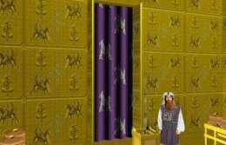

Slide 6
跟忧愁说“拜拜BYE”－转眼耶稣
这是怎样的一位耶稣呢？
铺路——用他自己身体铺成的道路
希伯来书10：¹⁹ 弟兄们，我们既因耶稣的血得以坦然进入至圣所， ²⁰ 是借着他给我们开了一条又新又活的路，从幔子经过，这幔子就是他的身体；
Notes:
希伯来书10：¹⁹ 弟兄们，我们既因耶稣的血得以坦然进入至圣所， ²⁰ 是借着他给我们开了一条又新又活的路，从幔子经过，这幔子就是他的身体；
¹「你們心裡不要憂愁，你們信神，也當信我。 ² 在我父的家裡有許多住處，若是沒有，我就早已告訴你們了，我去原是為你們預備地方去。 ³ 我若去為你們預備了地方，就必再來接你們到我那裡去，我在哪裡，叫你們也在哪裡。 ⁴ 我往哪裡去你們知道，那條路你們也知道」（约翰福音14:1-4） ⁵ 多马对他说：“主啊，我们不知道你往哪里去，怎么知道那条路呢？”⁶ 耶稣说：“我就是道路、真理、生命。若不借着我，没有人能到父那里去。 ⁷ 你们若认识我，也就认识我的父。从今以后，你们认识他，并且已经看见他。” ⁸ 腓力对他说：“求主将父显给我们看，我们就知足了。” ⁹ 耶稣对他说：“腓力，我与你们同在这样长久，你还不认识我吗？人看见了我，就是看见了父，你怎么说‘将父显给我们看’呢？ ¹⁰ 我在父里面，父在我里面，你不信吗？我对你们所说的话，不是凭着自己说的，乃是住在我里面的父做他自己的事。 ¹¹ 你们当信我，我在父里面，父在我里面；即或不信，也当因我所做的事信我。 ¹² 我实实在在地告诉你们：我所做的事，信我的人也要做，并且要做比这更大的事，因为我往父那里去。 ¹³ 你们奉我的名无论求什么，我必成就，叫父因儿子得荣耀。 ¹⁴ 你们若奉我名求告什么，我必成就。 ¹⁵ 你们若爱我，就必遵守我的命令。
应许赐保惠师
¹⁶ “我要求父，父就另外赐给你们一位保惠师^{[b]}，叫他永远与你们同在， ¹⁷ 就是真理的圣灵，乃世人不能接受的，因为不见他，也不认识他。你们却认识他，因他常与你们同在，也要在你们里面。 ¹⁸ 我不撇下你们为孤儿，我必到你们这里来。 ¹⁹ 还有不多的时候，世人不再看见我，你们却看见我，因为我活着，你们也要活着。 ²⁰ 到那日，你们就知道我在父里面，你们在我里面，我也在你们里面。
爱主的必遵守主道
²¹ “有了我的命令又遵守的，这人就是爱我的。爱我的必蒙我父爱他，我也要爱他，并且要向他显现。”²² 犹大（不是加略人犹大）问耶稣说：“主啊，为什么要向我们显现，不向世人显现呢？” ²³ 耶稣回答说：“人若爱我，就必遵守我的道，我父也必爱他，并且我们要到他那里去，与他同住。 ²⁴ 不爱我的人就不遵守我的道；你们所听见的道不是我的，乃是差我来之父的道。
²⁵ “我还与你们同住的时候，已将这些话对你们说了。 ²⁶ 但保惠师，就是父因我的名所要差来的圣灵，他要将一切的事指教你们，并且要叫你们想起我对你们所说的一切话。 ²⁷ 我留下平安给你们，我将我的平安赐给你们。我所赐的不像世人所赐的，你们心里不要忧愁，也不要胆怯。 ²⁸ 你们听见我对你们说了，我去，还要到你们这里来。你们若爱我，因我到父那里去，就必喜乐，因为父是比我大的。 ²⁹ 现在事情还没有成就，我预先告诉你们，叫你们到事情成就的时候，就可以信。 ³⁰ 以后我不再和你们多说话，因为这世界的王将到；他在我里面是毫无所有， ³¹ 但要叫世人知道我爱父，并且父怎样吩咐我，我就怎样行。起来，我们走吧！”

Slide 7
跟忧愁说“拜拜BYE”－转眼耶稣
一、宣称是通往天父唯一道路的耶稣
⁵ 多马对他说：“主啊，我们不知道你往哪里去，怎么知道那条路呢？”⁶ 耶稣说：“我就是道路、真理、生命。若不借着我，没有人能到父那里去。 ⁷ 你们若认识我，也就认识我的父。从今以后，你们认识他，并且已经看见他。” （约翰福音十四章）
Notes:
希伯来书10：¹⁹ 弟兄们，我们既因耶稣的血得以坦然进入至圣所， ²⁰ 是借着他给我们开了一条又新又活的路，从幔子经过，这幔子就是他的身体；
¹「你們心裡不要憂愁，你們信神，也當信我。 ² 在我父的家裡有許多住處，若是沒有，我就早已告訴你們了，我去原是為你們預備地方去。 ³ 我若去為你們預備了地方，就必再來接你們到我那裡去，我在哪裡，叫你們也在哪裡。 ⁴ 我往哪裡去你們知道，那條路你們也知道」（约翰福音14:1-4） ⁵ 多马对他说：“主啊，我们不知道你往哪里去，怎么知道那条路呢？”⁶ 耶稣说：“我就是道路、真理、生命。若不借着我，没有人能到父那里去。 ⁷ 你们若认识我，也就认识我的父。从今以后，你们认识他，并且已经看见他。” ⁸ 腓力对他说：“求主将父显给我们看，我们就知足了。” ⁹ 耶稣对他说：“腓力，我与你们同在这样长久，你还不认识我吗？人看见了我，就是看见了父，你怎么说‘将父显给我们看’呢？ ¹⁰ 我在父里面，父在我里面，你不信吗？我对你们所说的话，不是凭着自己说的，乃是住在我里面的父做他自己的事。 ¹¹ 你们当信我，我在父里面，父在我里面；即或不信，也当因我所做的事信我。 ¹² 我实实在在地告诉你们：我所做的事，信我的人也要做，并且要做比这更大的事，因为我往父那里去。 ¹³ 你们奉我的名无论求什么，我必成就，叫父因儿子得荣耀。 ¹⁴ 你们若奉我名求告什么，我必成就。 ¹⁵ 你们若爱我，就必遵守我的命令。
应许赐保惠师
¹⁶ “我要求父，父就另外赐给你们一位保惠师^{[b]}，叫他永远与你们同在， ¹⁷ 就是真理的圣灵，乃世人不能接受的，因为不见他，也不认识他。你们却认识他，因他常与你们同在，也要在你们里面。 ¹⁸ 我不撇下你们为孤儿，我必到你们这里来。 ¹⁹ 还有不多的时候，世人不再看见我，你们却看见我，因为我活着，你们也要活着。 ²⁰ 到那日，你们就知道我在父里面，你们在我里面，我也在你们里面。
爱主的必遵守主道
²¹ “有了我的命令又遵守的，这人就是爱我的。爱我的必蒙我父爱他，我也要爱他，并且要向他显现。”²² 犹大（不是加略人犹大）问耶稣说：“主啊，为什么要向我们显现，不向世人显现呢？” ²³ 耶稣回答说：“人若爱我，就必遵守我的道，我父也必爱他，并且我们要到他那里去，与他同住。 ²⁴ 不爱我的人就不遵守我的道；你们所听见的道不是我的，乃是差我来之父的道。
²⁵ “我还与你们同住的时候，已将这些话对你们说了。 ²⁶ 但保惠师，就是父因我的名所要差来的圣灵，他要将一切的事指教你们，并且要叫你们想起我对你们所说的一切话。 ²⁷ 我留下平安给你们，我将我的平安赐给你们。我所赐的不像世人所赐的，你们心里不要忧愁，也不要胆怯。 ²⁸ 你们听见我对你们说了，我去，还要到你们这里来。你们若爱我，因我到父那里去，就必喜乐，因为父是比我大的。 ²⁹ 现在事情还没有成就，我预先告诉你们，叫你们到事情成就的时候，就可以信。 ³⁰ 以后我不再和你们多说话，因为这世界的王将到；他在我里面是毫无所有， ³¹ 但要叫世人知道我爱父，并且父怎样吩咐我，我就怎样行。起来，我们走吧！”

Slide 8
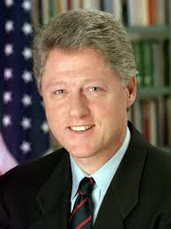
Tony Campolo

Slide 9
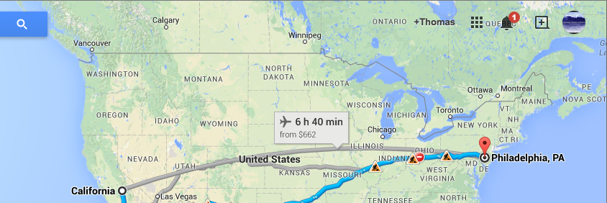

Slide 10
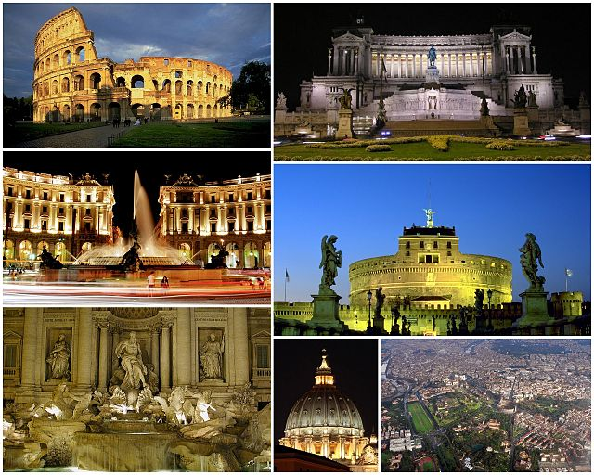

Slide 11
条条大路通灭亡
窄门小路进永生
马太福音 7：¹³ “你们要进窄门。因为引到灭亡，那门是宽的，路是大的，进去的人也多； ¹⁴ 引到永生，那门是窄的，路是小的，找着的人也少。
Notes:
献祭不光是以色列人，而是几乎每个民族都有的现象。为什么？因为人被造时就有这样的良心（除非后来被狗吃了），神的形象在我们里头
罗马书 2：¹³ （原来在神面前，不是听律法的为义，乃是行律法的称义。 ¹⁴ 没有律法的外邦人，若顺着本性行律法上的事，他们虽然没有律法，自己就是自己的律法。 15 这是显出律法的功用刻在他们心里，他们是非之心同作见证，并且他们的思念互相较量，或以为是，或以为非。
马太福音 7：¹³ “你们要进窄门。因为引到灭亡，那门是宽的，路是大的，进去的人也多； ¹⁴ 引到永生，那门是窄的，路是小的，找着的人也少。

Slide 12
希伯来书9:²³ 照着天上样式做的物件必须用这些祭物去洁净，但那天上的本物自然当用更美的祭物去洁净。 ²⁴ 因为基督并不是进了人手所造的圣所——这不过是真圣所的影像——乃是进了天堂，如今为我们显在神面前。 ²⁵ 也不是多次将自己献上，像那大祭司每年带着牛羊的血进入圣所
Notes:
献祭不光是以色列人，而是几乎每个民族都有的现象。为什么？因为人被造时就有这样的良心（除非后来被狗吃了），神的形象在我们里头
罗马书 2：¹³ （原来在神面前，不是听律法的为义，乃是行律法的称义。 ¹⁴ 没有律法的外邦人，若顺着本性行律法上的事，他们虽然没有律法，自己就是自己的律法。 15 这是显出律法的功用刻在他们心里，他们是非之心同作见证，并且他们的思念互相较量，或以为是，或以为非。

Slide 13
二、宣称是真理的耶稣
⁶ 耶稣说：“我就是道路、真理、生命。若不借着我，没有人能到父那里去。 ⁷ 你们若认识我，也就认识我的父。从今以后，你们认识他，并且已经看见他。” （约翰福音十四章）
Notes:
希伯来书10：¹⁹ 弟兄们，我们既因耶稣的血得以坦然进入至圣所， ²⁰ 是借着他给我们开了一条又新又活的路，从幔子经过，这幔子就是他的身体；
¹「你們心裡不要憂愁，你們信神，也當信我。 ² 在我父的家裡有許多住處，若是沒有，我就早已告訴你們了，我去原是為你們預備地方去。 ³ 我若去為你們預備了地方，就必再來接你們到我那裡去，我在哪裡，叫你們也在哪裡。 ⁴ 我往哪裡去你們知道，那條路你們也知道」（约翰福音14:1-4） ⁵ 多马对他说：“主啊，我们不知道你往哪里去，怎么知道那条路呢？”⁶ 耶稣说：“我就是道路、真理、生命。若不借着我，没有人能到父那里去。 ⁷ 你们若认识我，也就认识我的父。从今以后，你们认识他，并且已经看见他。” ⁸ 腓力对他说：“求主将父显给我们看，我们就知足了。” ⁹ 耶稣对他说：“腓力，我与你们同在这样长久，你还不认识我吗？人看见了我，就是看见了父，你怎么说‘将父显给我们看’呢？ ¹⁰ 我在父里面，父在我里面，你不信吗？我对你们所说的话，不是凭着自己说的，乃是住在我里面的父做他自己的事。 ¹¹ 你们当信我，我在父里面，父在我里面；即或不信，也当因我所做的事信我。 ¹² 我实实在在地告诉你们：我所做的事，信我的人也要做，并且要做比这更大的事，因为我往父那里去。 ¹³ 你们奉我的名无论求什么，我必成就，叫父因儿子得荣耀。 ¹⁴ 你们若奉我名求告什么，我必成就。 ¹⁵ 你们若爱我，就必遵守我的命令。
应许赐保惠师
¹⁶ “我要求父，父就另外赐给你们一位保惠师^{[b]}，叫他永远与你们同在， ¹⁷ 就是真理的圣灵，乃世人不能接受的，因为不见他，也不认识他。你们却认识他，因他常与你们同在，也要在你们里面。 ¹⁸ 我不撇下你们为孤儿，我必到你们这里来。 ¹⁹ 还有不多的时候，世人不再看见我，你们却看见我，因为我活着，你们也要活着。 ²⁰ 到那日，你们就知道我在父里面，你们在我里面，我也在你们里面。
爱主的必遵守主道
²¹ “有了我的命令又遵守的，这人就是爱我的。爱我的必蒙我父爱他，我也要爱他，并且要向他显现。”²² 犹大（不是加略人犹大）问耶稣说：“主啊，为什么要向我们显现，不向世人显现呢？” ²³ 耶稣回答说：“人若爱我，就必遵守我的道，我父也必爱他，并且我们要到他那里去，与他同住。 ²⁴ 不爱我的人就不遵守我的道；你们所听见的道不是我的，乃是差我来之父的道。
²⁵ “我还与你们同住的时候，已将这些话对你们说了。 ²⁶ 但保惠师，就是父因我的名所要差来的圣灵，他要将一切的事指教你们，并且要叫你们想起我对你们所说的一切话。 ²⁷ 我留下平安给你们，我将我的平安赐给你们。我所赐的不像世人所赐的，你们心里不要忧愁，也不要胆怯。 ²⁸ 你们听见我对你们说了，我去，还要到你们这里来。你们若爱我，因我到父那里去，就必喜乐，因为父是比我大的。 ²⁹ 现在事情还没有成就，我预先告诉你们，叫你们到事情成就的时候，就可以信。 ³⁰ 以后我不再和你们多说话，因为这世界的王将到；他在我里面是毫无所有， ³¹ 但要叫世人知道我爱父，并且父怎样吩咐我，我就怎样行。起来，我们走吧！”

Slide 14
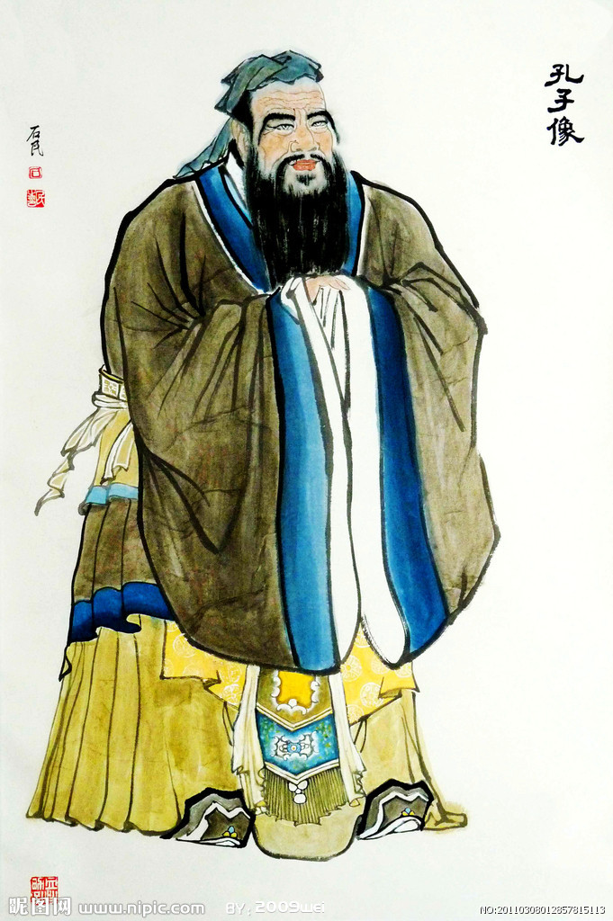
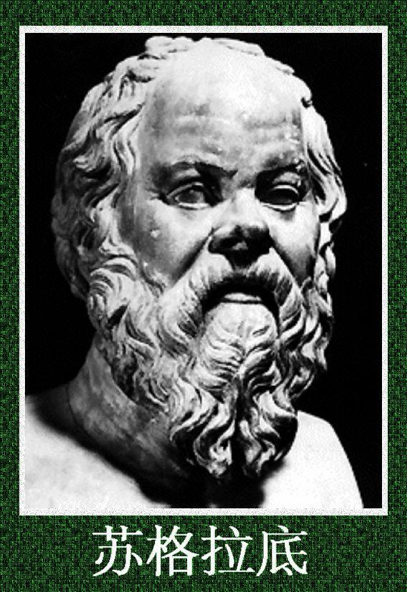

Slide 15
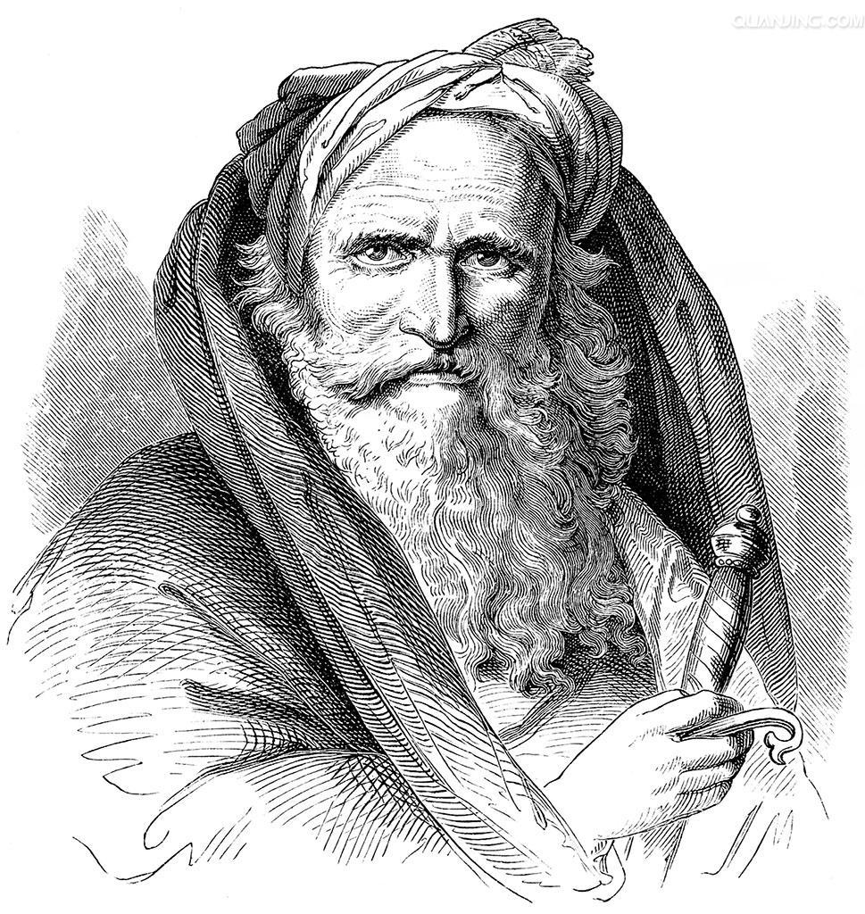

Slide 16
“我是、、、”@约翰福音
生命的粮（6:35）
世界的光（8:12）
门，好牧人（10:9，11）
生命，复活（11:25）
道路，真理，生命（14:6）
葡萄树（15:1，5）

Slide 17
三、宣称是生命的耶稣
⁶ 耶稣说：“我就是道路、真理、生命。若不借着我，没有人能到父那里去。 ⁷ 你们若认识我，也就认识我的父。从今以后，你们认识他，并且已经看见他。” （约翰福音十四章）
Notes:
希伯来书10：¹⁹ 弟兄们，我们既因耶稣的血得以坦然进入至圣所， ²⁰ 是借着他给我们开了一条又新又活的路，从幔子经过，这幔子就是他的身体；
¹「你們心裡不要憂愁，你們信神，也當信我。 ² 在我父的家裡有許多住處，若是沒有，我就早已告訴你們了，我去原是為你們預備地方去。 ³ 我若去為你們預備了地方，就必再來接你們到我那裡去，我在哪裡，叫你們也在哪裡。 ⁴ 我往哪裡去你們知道，那條路你們也知道」（约翰福音14:1-4） ⁵ 多马对他说：“主啊，我们不知道你往哪里去，怎么知道那条路呢？”⁶ 耶稣说：“我就是道路、真理、生命。若不借着我，没有人能到父那里去。 ⁷ 你们若认识我，也就认识我的父。从今以后，你们认识他，并且已经看见他。” ⁸ 腓力对他说：“求主将父显给我们看，我们就知足了。” ⁹ 耶稣对他说：“腓力，我与你们同在这样长久，你还不认识我吗？人看见了我，就是看见了父，你怎么说‘将父显给我们看’呢？ ¹⁰ 我在父里面，父在我里面，你不信吗？我对你们所说的话，不是凭着自己说的，乃是住在我里面的父做他自己的事。 ¹¹ 你们当信我，我在父里面，父在我里面；即或不信，也当因我所做的事信我。 ¹² 我实实在在地告诉你们：我所做的事，信我的人也要做，并且要做比这更大的事，因为我往父那里去。 ¹³ 你们奉我的名无论求什么，我必成就，叫父因儿子得荣耀。 ¹⁴ 你们若奉我名求告什么，我必成就。 ¹⁵ 你们若爱我，就必遵守我的命令。
应许赐保惠师
¹⁶ “我要求父，父就另外赐给你们一位保惠师^{[b]}，叫他永远与你们同在， ¹⁷ 就是真理的圣灵，乃世人不能接受的，因为不见他，也不认识他。你们却认识他，因他常与你们同在，也要在你们里面。 ¹⁸ 我不撇下你们为孤儿，我必到你们这里来。 ¹⁹ 还有不多的时候，世人不再看见我，你们却看见我，因为我活着，你们也要活着。 ²⁰ 到那日，你们就知道我在父里面，你们在我里面，我也在你们里面。
爱主的必遵守主道
²¹ “有了我的命令又遵守的，这人就是爱我的。爱我的必蒙我父爱他，我也要爱他，并且要向他显现。”²² 犹大（不是加略人犹大）问耶稣说：“主啊，为什么要向我们显现，不向世人显现呢？” ²³ 耶稣回答说：“人若爱我，就必遵守我的道，我父也必爱他，并且我们要到他那里去，与他同住。 ²⁴ 不爱我的人就不遵守我的道；你们所听见的道不是我的，乃是差我来之父的道。
²⁵ “我还与你们同住的时候，已将这些话对你们说了。 ²⁶ 但保惠师，就是父因我的名所要差来的圣灵，他要将一切的事指教你们，并且要叫你们想起我对你们所说的一切话。 ²⁷ 我留下平安给你们，我将我的平安赐给你们。我所赐的不像世人所赐的，你们心里不要忧愁，也不要胆怯。 ²⁸ 你们听见我对你们说了，我去，还要到你们这里来。你们若爱我，因我到父那里去，就必喜乐，因为父是比我大的。 ²⁹ 现在事情还没有成就，我预先告诉你们，叫你们到事情成就的时候，就可以信。 ³⁰ 以后我不再和你们多说话，因为这世界的王将到；他在我里面是毫无所有， ³¹ 但要叫世人知道我爱父，并且父怎样吩咐我，我就怎样行。起来，我们走吧！”

Slide 18
“生命”——健康
心理分析师 44%
心理理疗师 53%
心理科专家 61%
73%
Notes:
引言：过去几次从诗篇里看到神的荣耀，我们理所当然应该不拘一格赞美他，随时随地，随心随意赞美他！即便在忧愁的状况和心情中，也要赞美他！怎么做得到呢？
¹「你們心裡不要憂愁，你們信神，也當信我。 ² 在我父的家裡有許多住處，若是沒有，我就早已告訴你們了，我去原是為你們預備地方去。 ³ 我若去為你們預備了地方，就必再來接你們到我那裡去，我在哪裡，叫你們也在哪裡。 ⁴ 我往哪裡去你們知道，那條路你們也知道」（约翰福音14:1-4）

Slide 19
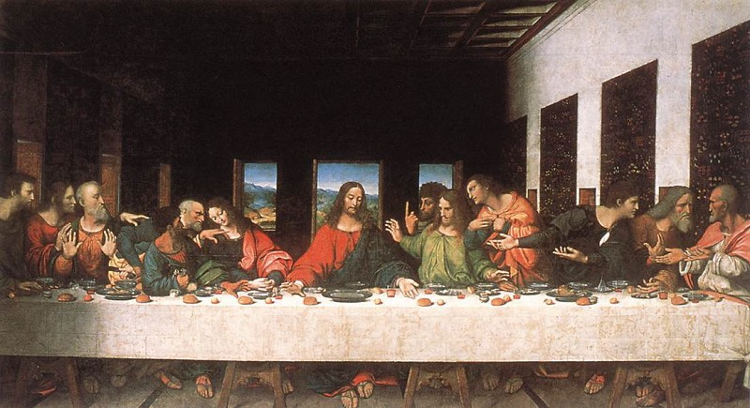

Slide 20
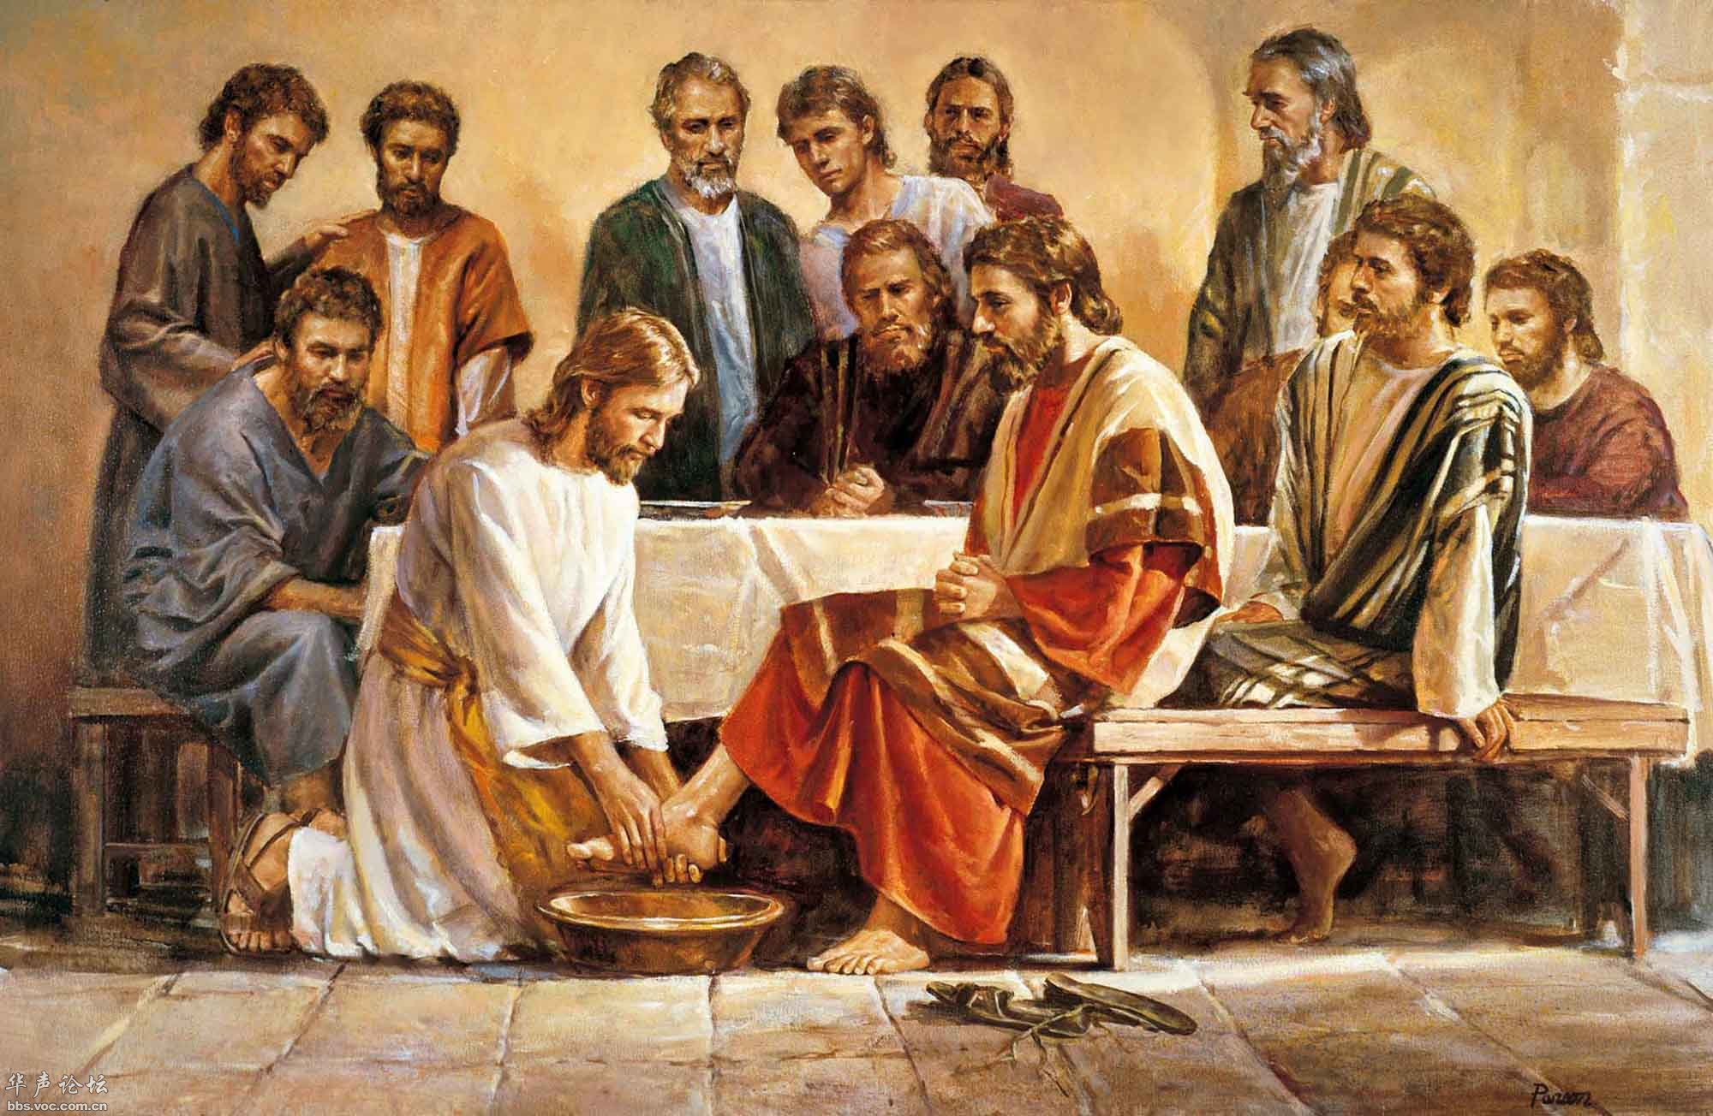
Notes:
逾越節以前，耶穌知道自己離世歸父的時候到了。他既然愛世間屬自己的人，就愛他們到底。（约翰福音13:1）
隨後把水倒在盆裡，就洗門徒的腳，並用自己所束的手巾擦乾。（约翰福音13:5）

Slide 21
有了神的儿子，就有生命
⁶ 耶稣说：“我就是道路、真理、生命。若不借着我，没有人能到父那里去。 ⁷ 你们若认识我，也就认识我的父。从今以后，你们认识他，并且已经看见他。” （约翰福音十四章）
你能够的，因为神已经先愿意，
？你愿意吗？
Notes:
希伯来书10：¹⁹ 弟兄们，我们既因耶稣的血得以坦然进入至圣所， ²⁰ 是借着他给我们开了一条又新又活的路，从幔子经过，这幔子就是他的身体；
¹「你們心裡不要憂愁，你們信神，也當信我。 ² 在我父的家裡有許多住處，若是沒有，我就早已告訴你們了，我去原是為你們預備地方去。 ³ 我若去為你們預備了地方，就必再來接你們到我那裡去，我在哪裡，叫你們也在哪裡。 ⁴ 我往哪裡去你們知道，那條路你們也知道」（约翰福音14:1-4） ⁵ 多马对他说：“主啊，我们不知道你往哪里去，怎么知道那条路呢？”⁶ 耶稣说：“我就是道路、真理、生命。若不借着我，没有人能到父那里去。 ⁷ 你们若认识我，也就认识我的父。从今以后，你们认识他，并且已经看见他。” ⁸ 腓力对他说：“求主将父显给我们看，我们就知足了。” ⁹ 耶稣对他说：“腓力，我与你们同在这样长久，你还不认识我吗？人看见了我，就是看见了父，你怎么说‘将父显给我们看’呢？ ¹⁰ 我在父里面，父在我里面，你不信吗？我对你们所说的话，不是凭着自己说的，乃是住在我里面的父做他自己的事。 ¹¹ 你们当信我，我在父里面，父在我里面；即或不信，也当因我所做的事信我。 ¹² 我实实在在地告诉你们：我所做的事，信我的人也要做，并且要做比这更大的事，因为我往父那里去。 ¹³ 你们奉我的名无论求什么，我必成就，叫父因儿子得荣耀。 ¹⁴ 你们若奉我名求告什么，我必成就。 ¹⁵ 你们若爱我，就必遵守我的命令。
应许赐保惠师
¹⁶ “我要求父，父就另外赐给你们一位保惠师^{[b]}，叫他永远与你们同在， ¹⁷ 就是真理的圣灵，乃世人不能接受的，因为不见他，也不认识他。你们却认识他，因他常与你们同在，也要在你们里面。 ¹⁸ 我不撇下你们为孤儿，我必到你们这里来。 ¹⁹ 还有不多的时候，世人不再看见我，你们却看见我，因为我活着，你们也要活着。 ²⁰ 到那日，你们就知道我在父里面，你们在我里面，我也在你们里面。
爱主的必遵守主道
²¹ “有了我的命令又遵守的，这人就是爱我的。爱我的必蒙我父爱他，我也要爱他，并且要向他显现。”²² 犹大（不是加略人犹大）问耶稣说：“主啊，为什么要向我们显现，不向世人显现呢？” ²³ 耶稣回答说：“人若爱我，就必遵守我的道，我父也必爱他，并且我们要到他那里去，与他同住。 ²⁴ 不爱我的人就不遵守我的道；你们所听见的道不是我的，乃是差我来之父的道。
²⁵ “我还与你们同住的时候，已将这些话对你们说了。 ²⁶ 但保惠师，就是父因我的名所要差来的圣灵，他要将一切的事指教你们，并且要叫你们想起我对你们所说的一切话。 ²⁷ 我留下平安给你们，我将我的平安赐给你们。我所赐的不像世人所赐的，你们心里不要忧愁，也不要胆怯。 ²⁸ 你们听见我对你们说了，我去，还要到你们这里来。你们若爱我，因我到父那里去，就必喜乐，因为父是比我大的。 ²⁹ 现在事情还没有成就，我预先告诉你们，叫你们到事情成就的时候，就可以信。 ³⁰ 以后我不再和你们多说话，因为这世界的王将到；他在我里面是毫无所有， ³¹ 但要叫世人知道我爱父，并且父怎样吩咐我，我就怎样行。起来，我们走吧！”

Slide 23
跟忧愁说“拜拜BYE”－转眼耶稣
1.能够预备
2.愿意预备
3.能够铺路
4.愿意铺路
你愿意接受预备，踏上耶稣所铺的路吗？
Notes:
引言：过去几次从诗篇里看到神的荣耀，我们理所当然应该不拘一格赞美他，随时随地，随心随意赞美他！即便在忧愁的状况和心情中，也要赞美他！怎么做得到呢？
¹「你們心裡不要憂愁，你們信神，也當信我。 ² 在我父的家裡有許多住處，若是沒有，我就早已告訴你們了，我去原是為你們預備地方去。 ³ 我若去為你們預備了地方，就必再來接你們到我那裡去，我在哪裡，叫你們也在哪裡。 ⁴ 我往哪裡去你們知道，那條路你們也知道」（约翰福音14:1-4）

